Slide 1
Investigación de operaciones
Autor: Raymundo Palacios
Capítulo 7
Teoría de la dualidad y análisis de la sensibilidad

Slide 2
7.1 INTRODUCCIÓN
Se estudian la teoría de la dualidad y el análisis de sensibilidad, temas fundamentales de la programación lineal, vinculados a la búsqueda de información económica acerca del valor de recursos que son escasos, cómo se utilizan, cuándo se analizan y cómo se plantea el problema dual, o cuándo se aplica al problema primal el análisis de sensibilidad.

Slide 3
7.2 TEORÍA DE LA DUALIDAD
La teoría de la dualidad establece que un problema dual de programación lineal se origina directamente del modelo original denominado problema primal.
Ambos se encuentran muy relacionados, de modo que la solución óptima de uno de ellos proporciona la solución óptima del otro.

Slide 4
7.2 TEORÍA DE LA DUALIDAD
La importancia de la teoría de la dualidad radica en tres razones:
1. El planteamiento dual de un problema de programación lineal puede dar como resultado una reducción considerable en los cálculos.
2. La posibilidad de obtener información económica acerca del valor de recursos que son escasos y de cómo se utilizan cuando se analiza el problema dual.
3. La relación dual tiene un nexo importante con el análisis de sensibilidad.

Slide 5
7.2 TEORÍA DE LA DUALIDAD
Para todo problema de maximización de programación lineal existe un problema de minimización, y viceversa.
Esta regla nos indica que existe una correspondencia directa entre los elementos del problema primal y su dual.
En la siguiente diapositiva se muestra cómo, para la forma estándar de un problema de programación lineal, tenemos a la izquierda el problema primal y, después de hacer la conversión, tenemos a la derecha su dual:

Slide 6
7.2 TEORÍA DE LA DUALIDAD
Problema primal
Maximizar Z = ∑ cjxj
Sujeto a: ∑ajxj ≤ bi para i = 1,2,...m
xj≥ 0 para j = 1, 2,.....n
Problema dual
Maximizar W = ∑bjyj
Sujeto a: ∑aiyi ≥ cj para j = 1,2,..n
yj ≥ 0 para i = 1,2,......n

Slide 7
7.2 TEORÍA DE LA DUALIDAD
Las variables Xj j = 1, 2…..., n, incluyen las variables de holgura, las excedentes y las artificiales, si existen
En el problema dual se usan exactamente los mismos parámetros (ak, bi y cj) que en el problema primal, pero de diferente manera:
Se define una variable dual por cada ecuación primal (restricción) y una restricción dual por cada variable primal.
Los coeficientes de restricción (columna) de una variable primal definen los coeficientes en el lado izquierdo de la restricción dual, y su coeficiente objetivo define el valor a la derecha.
Los coeficientes objetivo del primal definen los valores a la derecha de las ecuaciones de restricción dual.
El sentido de las desigualdades en el dual con respecto al primal siempre son opuestos.

Slide 8
7.2 TEORÍA DE LA DUALIDAD (Notación matricial)
Problema primal
Maximizar: Z = cx
Sujeto a:
Ax ≤ b
x ≥ 0
Problema dual
Minimizar: W = yb
Sujeto a:
yA ≥ c
y ≥ 0

Slide 9
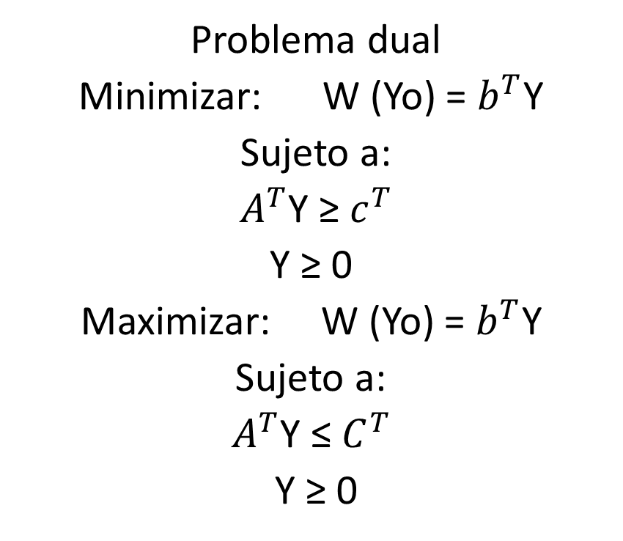
7.2 TEORÍA DE LA DUALIDAD (Con las operaciones matriciales indicadas)
Problema primal
Maximizar: Z (Xo) = CX
Sujeto a:
AX ≤ b
X ≥ 0
Minimizar: Z (Xo) = CX
Sujeto a:
AX ≥ b
X ≥ 0
Problema dual
Minimizar: W (Yo) = $b^{T}$Y
Sujeto a:
$A^{T}$Y ≥ $c^{T}$
Y ≥ 0
Maximizar: W (Yo) = $b^{T}$Y
Sujeto a:
$A^{T}$Y ≤ $C^{T}$
Y ≥ 0

Slide 10
7.2 TEORÍA DE LA DUALIDAD (Con las operaciones matriciales indicadas)
C, representa el vector renglón de coeficientes de la función objetivo primal.
b, representa el vector columna de términos independientes de restricciones del primal.
A, representa la matriz de coeficientes tecnológicos de restricciones del primal.
X, representa el vector columna de las variables primales.
T, representa la transpuesta de una matriz o de un vector.
Y, representa el vector columna de las variables duales.
Con excepción de X y Y, los vectores y matrices en ambos problemas son los mismos, pero debe cuidarse el orden del arreglo vectorial atendiendo a la transposición T indicada.

Slide 11
7.2 TEORÍA DE LA DUALIDAD
Recordemos el problema de la elaboración de dos tipos de sofás (formulado en el capítulo 3, pág. 55 y solucionado gráficamente en el capítulo 4, pág. 65):
Maximizar: Z = 10X + 25Y
Sujeto a:
X + 2Y ≤ 80 Departamento de corte
(3/4)X + (1/2)Y ≤ 20 Departamento de armado
X ≤ 50 Departamento de tapicería
Y ≤ 10 Departamento de cubiertas
donde: X, Y ≥ 0

Slide 12
7.2 TEORÍA DE LA DUALIDAD
Recordemos que las restricciones correspondientes a los departamentos de corte y armado son redundantes, por tanto el problema se plantea como sigue:
Maximizar: Z = 10X + 25Y
Sujeto a:
(3/4)X + (1/2)Y ≤ 20
Y ≤ 10
donde: X ≥ 0, Y ≥ 0

Slide 13
7.2 TEORÍA DE LA DUALIDAD
Problema primal en forma algebraica
Maximizar: Z (Xo) = 10X1 + 25X2
Sujeto a:
(3/4)X1 + (1/2) X2 ≤ 20
X2 ≤ 10
donde:
X1 ≥ 0, X2 ≥ 0
Problema dual en forma algebraica
Minimizar: W (Yo) = 20Y1 +10Y2
Sujeto a:
3/4Y1 ≥ 10
1/2Y1 + Y2 ≥ 25
donde:
Y1≥ 0, Y2 ≥ 0

Slide 14
7.3 ANÁLISIS DE SENSIBILIDAD
En un problema de programación lineal, se utiliza para estudiar cómo afectan los cambios de los coeficientes a la solución óptima y los cambios en el valor independiente a una restricción.
Los valores numéricos en la solución óptima pueden estar sujetos a cambios
Por ejemplo, los coeficientes de la función objetivo pueden mudar en relación con los costos de los productos o con la mano de obra; igualmente, los valores (del lado derecho de las restricciones) que representan a los recursos pueden cambiar por diversos factores tales como una huelga o cambios en la materia prima disponible.
El análisis de sensibilidad analiza los límites de operación de los parámetros de los valores independientes de las restricciones y de los coeficientes de la función objetivo.

Slide 15
7.3 ANÁLISIS DE SENSIBILIDAD
El precio dual es el mejoramiento en el valor de la solución óptima por unidad de aumento en el valor independiente del lado derecho de una restricción.
El precio dual y el precio sombra son iguales para todos los problemas de maximización; sin embargo, en un problema de minimización, el precio sombra es el negativo del precio dual correspondiente.
Ambos proporcionan información económica que ayuda a tomar decisiones para la administración de recursos adicionales.

